Slide 1


TE3003B Integración de robótica y sistemas inteligentes
12 de abril del 2024
Facilitador: PhD Alfredo García Suárez

Slide 2

Bienvenida
Facilitador: PhD Alfredo García Suárez

Slide 3
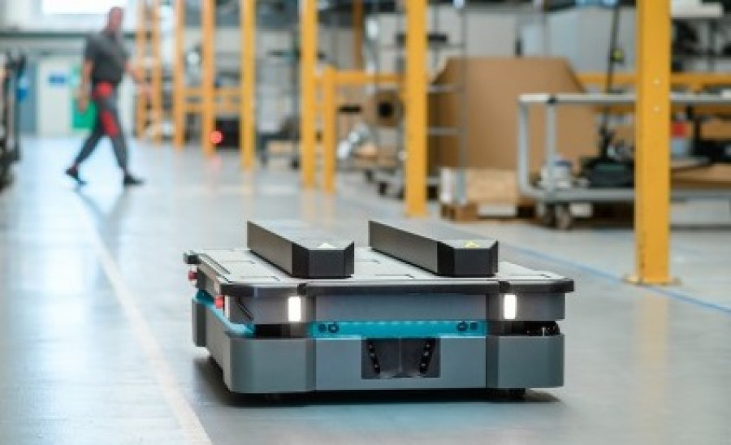
“La robótica móvil puede definirse como sistemas robóticos que pueden desplazarse en distintos entornos y que cuenta con distintas capacidades que les permiten ejecutar tareas complejas, ya sea de forma autónoma o controlados por un operador humano..”
–Katsuhiko Ogata
Facilitador: PhD Alfredo García Suárez

Slide 4
CLASE ANTERIOR
03
-Análisis de Linealización del modelo dinámico del péndulo
Facilitador: PhD Alfredo García Suárez

Slide 5
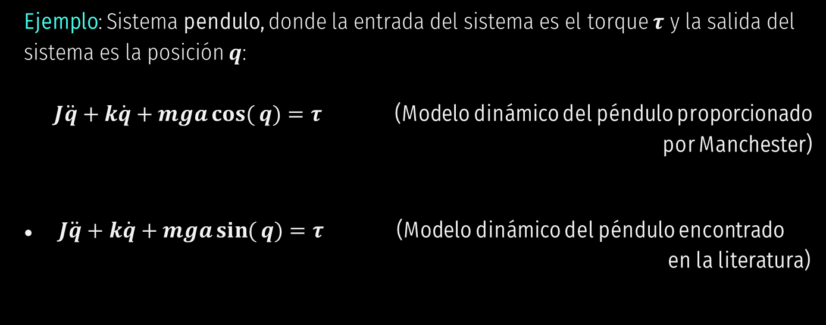
Sistemas dinámicos
Representación en espacio de estados
Ejemplo: Sistema pendulo, donde la entrada del sistema es el torque $τ$ y la salida del sistema es la posición $q$:
$J\ddot{q}+k\dot{q}+mga\cos{(}q)=τ$(Modelo dinámico del péndulo proporcionado por Manchester)
$J\ddot{q}+k\dot{q}+mga\sin{(}q)=τ$(Modelo dinámico del péndulo encontrado en la literatura)
Facilitador: PhD Alfredo García Suárez

Slide 6
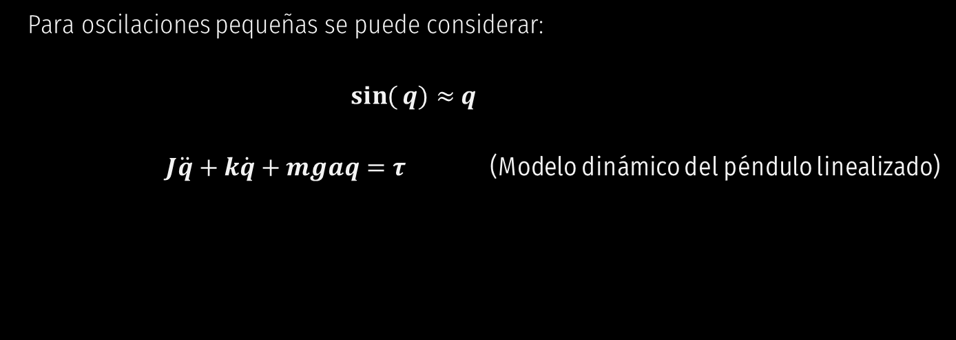
Sistemas dinámicos
Linealización del modelo del péndulo
Para oscilaciones pequeñas se puede considerar:
$\sin{(}q)≈$ $q$
$J\ddot{q}+k\dot{q}+mgaq=τ$(Modelo dinámico del péndulo linealizado)
Facilitador: PhD Alfredo García Suárez

Slide 7
CLASE ACTUAL
04
-Comparación de respuesta del péndulo en ROS vs Simulink Matlab
Facilitador: PhD Alfredo García Suárez

Slide 8
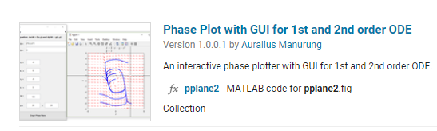
Sistemas dinámicos
Retrato de Fase (PPLANE2)
Descargar:
Facilitador: PhD Alfredo García Suárez

Slide 9
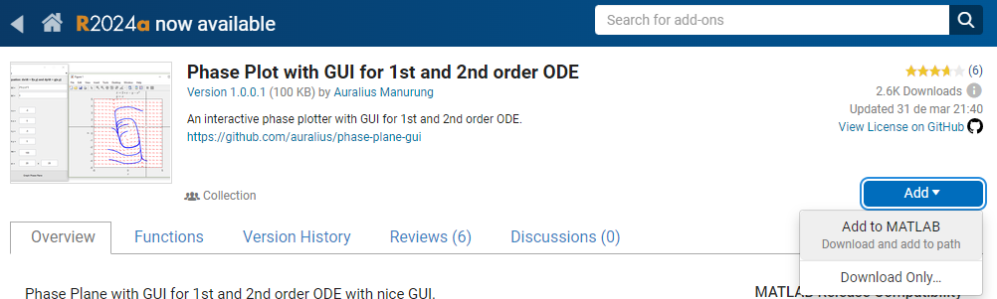
Sistemas dinámicos
Retrato de Fase (PPLANE2)
Descargar:
Facilitador: PhD Alfredo García Suárez

Slide 10

Sistemas dinámicos
Representación en espacio de estados
$x_{1}=q$ ${\dot{x}}_{1} =\dot{q}$ ${\dot{x}}_{1}=x_{2}$
$x_{2}=\dot{q}$ ${\dot{x}}_{2}=\ddot{q}$
$m\ddot{q}+β\dot{q}+kq=F m{\dot{x}}_{2}+βx_{2}+kx_{1}=F$
${\dot{x}}_{2}=\frac{1}{m}\left(F−kx_{1}−βx_{2}\right)$
Facilitador: PhD Alfredo García Suárez

Slide 11
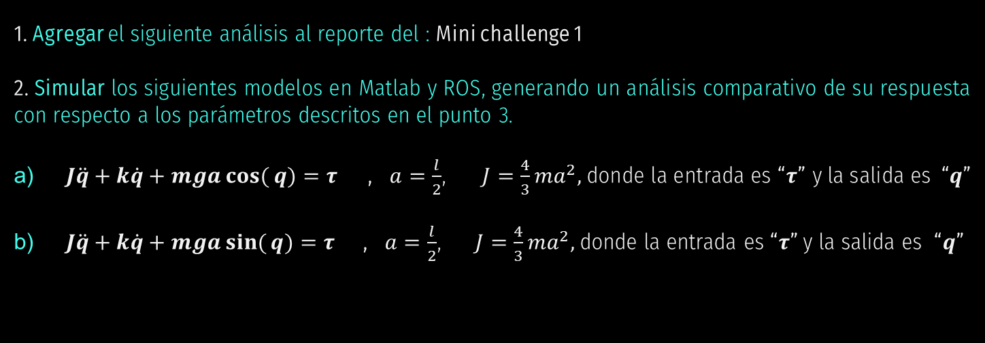
Actividad de cierre (Mini challenge 1)
1. Agregar el siguiente análisis al reporte del : Mini challenge 1
2. Simular los siguientes modelos en Matlab y ROS, generando un análisis comparativo de su respuesta con respecto a los parámetros descritos en el punto 3.
a) $J\ddot{q}+k\dot{q}+mga\cos{(}q)=τ$ , $a=\frac{l}{2}$, $J=\frac{4}{3}ma^{2},$donde la entrada es “$τ$” y la salida es “$q$”
b) $J\ddot{q}+k\dot{q}+mga\sin{(}q)=τ$ , $a=\frac{l}{2}$, $J=\frac{4}{3}ma^{2},$donde la entrada es “$τ$” y la salida es “$q$”
Facilitador: PhD Alfredo García Suárez

Slide 12
Actividad de cierre (Mini challenge 1)
3. Simular empleando los siguientes parámetros:
Parámetros de simulación:
a) k = 0.01, m = 0.75, l = 0.36 , g = 9.8, Tau = 0.0, x1 = 0*pi, x2 = 0.0
b) k = 0.01, m = 0.75, l = 0.36 , g = 9.8, Tau = 0.0, x1 = pi/2, x2 = 0.0
c) k = 0.01, m = 0.75, l = 0.36 , g = 9.8, Tau = 0.0, x1 = pi , x2 = 0.0
d) k = 0.01, m = 0.75, l = 0.36 , g = 9.8, Tau = 0.0, x1 = 1.5*pi, x2 = 0.0
4. Generar en el reporte del Mini challenge 1 una sección llamada “Analisis comparativo de la respuesta del péndulo (Matlab vs ROS)”, describiendo la respuesta de cada una de las simulaciones realizadas.
5. Subir el link del repositorio en CANVAS para “Evaluación”
Facilitador: PhD Alfredo García Suárez

Slide 13

Fin de la Sesión
Preguntas?
Alfredo.garcias@tec.mx
https://itesm.zoom.us/j/9648719322
Facilitador: PhD Alfredo García Suárez

